Slide 1
Automatische Zeichensetzung
Ein Jugend forscht Projekt von Jonathan Gärtner und Antonios Schinarakis

Slide 2

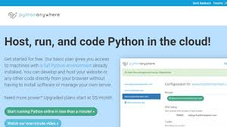
Problemstellung
Spracherkennung
Datensatz
Training
Hoster

Slide 3




Die Spracherkennung
Google
Zamia Speech (Kaldi)
Voxforge (pocketsphinx)

Slide 4
Unser Ansatz
Abstrahierung der Daten
Tokeneizing
Tagging

Slide 5
Unser Modell
Embedding (Wörter zu Vektoren)
LSTM (Long Short Time Memory)
Hard_sigmoid

Slide 6
Die verschiedenen Modelle

